Slide 1
work-i 2017
Estensione funzionalità su smartphone

Slide 2

WORK-i 2017
Applicazione per gestire richieste di intervento, manutenzioni e lavori.
scritta in VB.NET
utilizza il database SQL di ww.workimpianti.com un nostro gestionale specifico per impiantisti
Oggi viene distribuito su Tablet in modalità Desktop Remoto
www.work-i.com

Slide 3

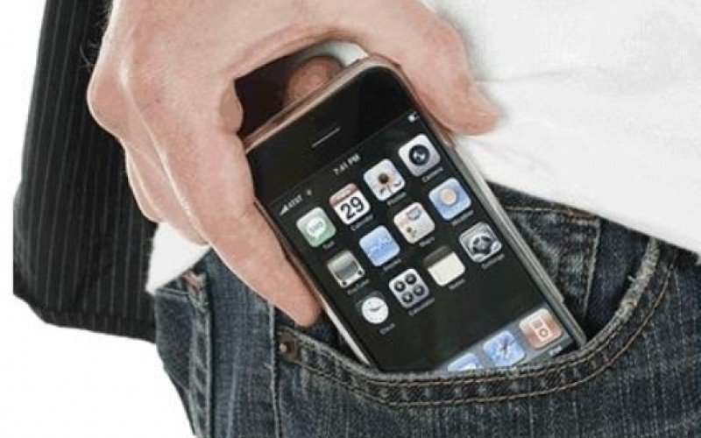
il nuovo progetto

Slide 4
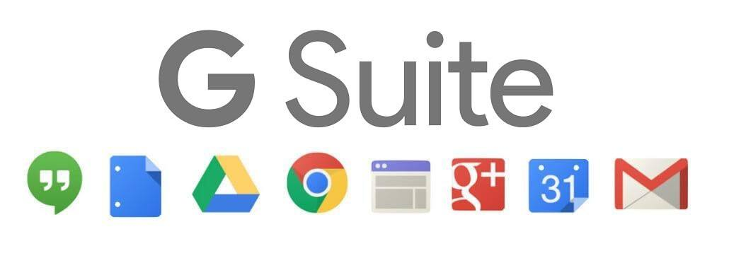
sviluppo app di appoggio a completamento delle funzioni richieste
utilizzo gsuite da smartphone nella fase di esecuzione e conclusione del lavoro direttamente sul campo

Slide 5
1.: Utilizzo di Google Suite
WORK-i , utilizzando le API scrive:
In Google Calendar
i lavori pianificati per ogni persona.
Su Google Drive
il Rapporto d’ intervento intestato al cliente con indicazione del lavoro da eseguire.
OBIETTIVI:
Utilizzo da smartphone
Uso del
Cloud Google

Slide 6
1.:Uso di Google Suite
Il Rapporto viene intestato e poi completato dal tecnico utilizzando il form previsto in Gsuite salvato in Drive.
Il Tecnico raccoglie firma cliente con Xodo sul pdf creato da script java.
Questa parte è stata eseguita da Davide e Lara ed è in beta-test.
OBIETTIVI:
Utilizzo da smartphone
Uso del
Cloud Google

Slide 7
1.: Utilizzo di Google Suite
Tramite un boot e le API, WORK-i legge da Google Drive
il Rapporto d’ intervento compilato e firmato e provvede
a concludere il processo ed altre eventuali notifiche.
Processo
Work-i con API
Work-i con API
DATA BASE SQL
Google Suite

Slide 8
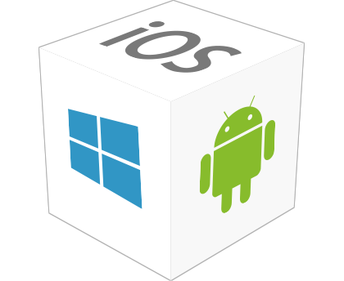
2.: Definizione ambiente di sviluppo
Android Studio / Xamarin
per valutare utilizzo dello stesso codice per:
-Android
-iOS
-Windows Mobile

Slide 9


Slide 10
2.: Vantaggi App chiusura intervento
Utilizzo Off-line
Avere in locale gli interventi
Chiuderli senza connettività

Slide 11
2.1: Nuova App: chiusura intervento
Processo
APP
APP
G Suite
DEVICE
L’APP appena ha connettività :
-scarica i nuovi incarichi trovati in Goggle Drive memorizzandoli in locale.
-carica gli incarichi completati in Goggle Drive

Slide 12
2.: Altre funzioni della nuova App
2.2.: inserire un nuovo lavoro, non programmato, eseguito presso un nuovo o un vecchio cliente
2.3.: altre funzionalità ex:
.Lettura qr-code, barcode
.Salvataggio foto, audio, video.
.Collegamento a Maps per navigazione / visione colleghi
MENU’:
Esecuzione di un Lavoro Assegnato
Nuovo Lavoro da un Nuovo Cliente
…

Slide 13
Appendice QUALCHE DETTAGLIO IN Più: 1.1 API Google SUITE (Andrea Pifferi) 1.2 FORM RAPPORTO INTERVENTO (LARA & davide ) 1.3 JAVA PER pdf xodo (LARA & davide )

Slide 14
To do: a) Pifferi andrea passa al prof. Breviario le api x scrivere e leggere da g-drive b) andrea gerosa recupera gli ambienti virtualizzati per accogliere android studio e xamarin, da voi utilizzati c) pifferi definisce un ambiente work-I su g-drive per test di funzionamento ( su account professionale )

Slide 15
Altri contributi

Slide 16
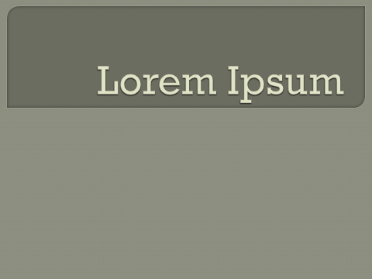
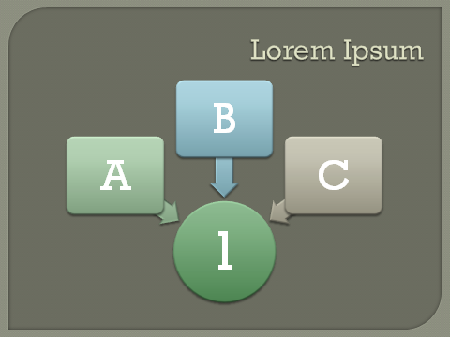
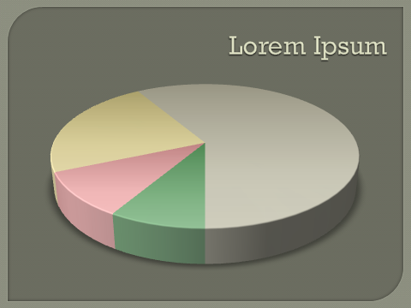
Definizione Form - 3’ incontro
ASPETTO GRAFICO
FUNZIONALE

Slide 17

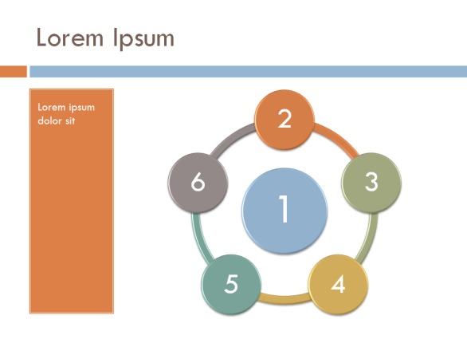
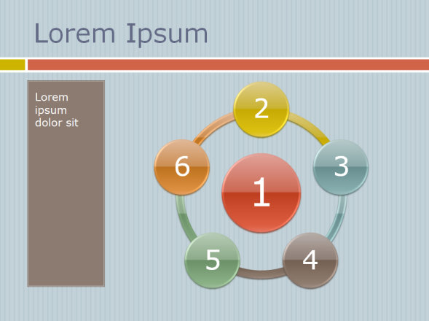
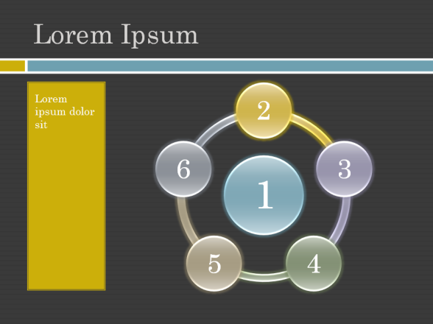
Libertà di personalizzare e … inventare
Le funzionalità possono essere personalizzate.
Proviamo vari layout grafici usando colori, font, effetti e temi.

Slide 18

In bocca al lupo!

